Slide 1


令和６年度「税を考える週間」講演会・説明会資料
令和７年度「税を考える週間」講演会・説明会資料
これからの社会に向かって
これからの社会に向かって
テーマ
令和６年10月
令和７年10月
国税庁 広報広聴室
国税庁 広報広聴室
Notes:
皆様、こんにちは。
本日は「税を考える週間」の講演会ということで、「これからの社会に向かって」というテーマで、私からお話をさせていただきます。
皆様には是非、暮らしの中に様々な税が関係し、その税がどのように役に立っているかを理解し、税について考えていただければ幸いです。

Slide 2
はじめに
「税を考える週間」とは
実施
期間
１１月１１日～１７日
税の意義や役割について能動的に考えてもらい、
税に対する理解を深めてもらう
趣旨
テーマ
「これからの社会に向かって」
「週間」
の
変遷
昭和29年～ 「納税者の声を聞く月間」
昭和31年～ 「納税者の声を聞く旬間」
昭和49年～ 「税を知る週間」
平成16年～ 「税を考える週間」
Notes:
はじめに
はじめに、国税庁が実施している「税を考える週間」についてご説明します。
国税庁では、国民の皆様に自発的かつ適正に納税義務を履行していただくために、日頃から租税の意義や役割、税務行政に対する知識や理解を深めていただくなどの納税意識の向上に向けた施策を行っています。
特に、毎年11月11日から11月17日までの一週間を「税を考える週間」とし、この期間を中心に様々な広報活動を行うとともに、税務行政に対するご意見やご要望をお寄せいただく機会としております。
今年の「税を考える週間」では、「これからの社会に向かって」をテーマといたしまして、国民の皆様に適正・公平な課税及び徴収の実現に向けた国税庁の取組をご紹介することとしております。
この「税を考える週間」の歴史を申し上げますと、昭和29年から、納税者の皆様の声を税務行政に反映させるため、「納税者の声を聞く月間」を設けたことから始まります。
そして、昭和31年からは、苦情相談を重点項目として期間を「月間」から「旬間」に改め、また、昭和49年には、「旬間」の全般的な見直しを行い、毎年同じ時期に行うこととして「税を知る週間」に改称しました。
その後、平成16年からは、国民一人一人が、我が国をどのようにして支えていくのか、公的サービスと負担をどのように選択するのかを含めて、税の在り方、国の有り様を真剣に考えていただく時期に来ているという観点から、単に税を知るだけでなく、能動的に税の仕組みや目的を考えてもらい、国の基本となる税に対する理解を深めていただくことを明確にするため「税を考える週間」に改称しております。
このように、この取組は大変歴史のあるものです。

Slide 3

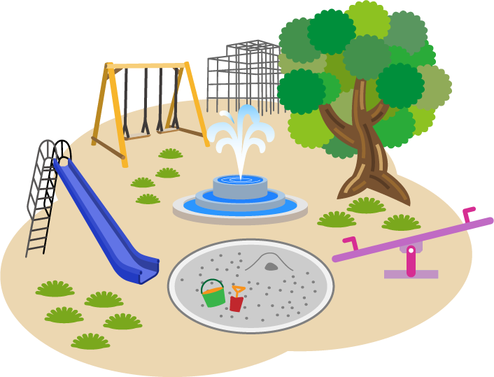



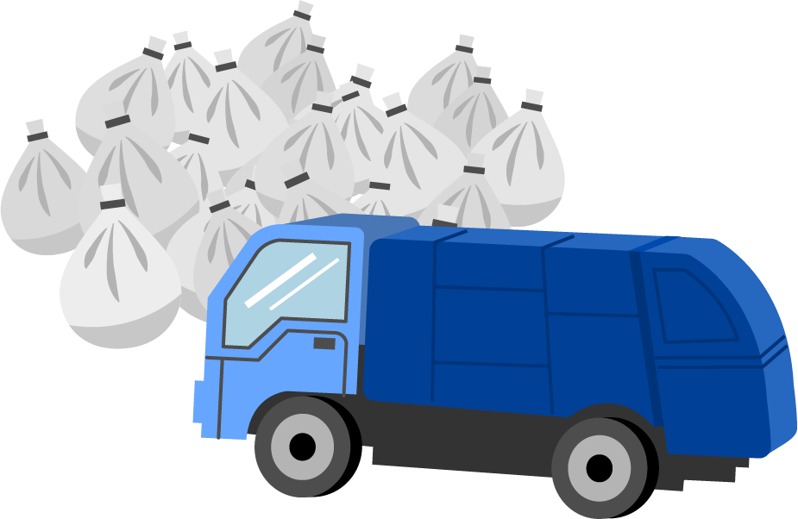

１. 暮らしの中の税 ①
身の回りの公共サービス
「公共サービス」や「公共施設」を提供するためには、たくさんの費用がかかります
公共サービス
公共施設
警察、消防、
ごみ収集、福祉
など
学校、公園、
道路、美術館
など
身近な財政支出
（国と地方公共団体の負担額合計）
●警察・消防費（令和５年度）
総額5兆4,456億円
（国民1人当たり約43,792円）
●ごみ処理費用（令和５年度）
総額2兆6,002億円
（国民1人当たり約20,910円）
●国民医療費の公費負担額（令和４年度）
総額17兆6,837億円
（国民1人当たり約141,530円）
年間教育費の負担額
（公立学校の児童・生徒1人当たり）
小学生
約941,000円
義務教育9年間で
約941,000円 x 6年 + 約1,086,000円 x 3年
＝約8,904,000円
中学生
約1,086,000円
約12,285,000円
高校生（全日制）
約1,127,000円
高校3年間で
約1,127,000円 x 3年
＝約3,381,000円
（令和４年度）
Notes:
暮らしの中の税 ①
まず初めに、皆様から納めていただいた税金がどのように使われているのかということをお話させていただきます。
私たちの身の回りには、私たちが健康で文化的な生活を送るため、国や地方公共団体による多くの公共サービスが存在しています。
公共サービスの内容は様々ですが、その費用は、主に税金によって賄われています。
つまり、必要な費用を、共通の会費として私たちが負担しているのです。
私たちの生活に欠かせない、道路、上下水道、公園などの公共施設、いわゆる「社会資本」や、警察・消防、教育、福祉などの充実した「公共サービス」を利用する際に利用料がかからないのは、利用の有無にかかわらず、「税」という形で私たちが負担し合っているからです。
一方、粗大ごみの収集や、高速道路の利用など、一般のごみの収集や一般道路の利用といった通常の公共サービスと異なる場合は、そのサービス内容に応じて、利用する人が料金として費用を負担する必要があります。
参考に、国の歳出の中で、身近な財政支出がどれくらいあるのかご紹介します。
・ 警察・消防費（令和５年度）に、5兆4,456億円、一人当たり約43,792円、
・ ごみ処理費用（令和５年度）に、2兆6,002億円、一人当たり約20,910円、
・ 国民医療費の公費負担額（令和４年度）に、17兆6,837億円、一人当たり約141,530円となっています。
次に、公共施設について、皆様の身近なところとして、公立学校の教育費の公費負担額について、詳しく説明します。
税は、私たちの学校教育や科学技術の発展のために、役立てられています。
歳出のうち「文教及び科学振興費」が、学校教育や科学技術のために使われる予算です。
この「文教及び科学振興費」の中には、例えば、教科書の無償配付や全国学力調査の実施、国立大学法人・私立学校の助成、スポーツ振興などのための費用や、公立学校の校舎改築などのための費用、経済的理由により修学が困難である優れた学生などのための費用、将来に渡る持続的な研究開発などの科学技術の振興を図るための費用などが含まれています。
ところで、公立学校の児童・生徒一人当たりの年間教育費の公費負担額はどのようになっているのでしょうか。
令和４年度の調査では、公立学校の小学生では一人当たり約941,000円（月額約78,400円）、公立学校の中学生では一人当たり約1,086,000円（月額約90,500円）、公立学校の高校生では一人当たり約1,127,000円（月額約93,900円）となっています。
合計で約1,228万5千円もの金額が、児童・生徒一人当たりの高校卒業までの期間中における公費の負担となっているのです。
（参考：高校卒業までの期間中における公費負担額のイメージ）
小学生 約941,000円×6年間 ＝ 約5,646,000円
中学生 約1,086,000円×3年間＝ 約3,258,000円
高校生 約1,127,000円×3年間＝ 約3,381,000円
合 計 約12,285,000円

Slide 4




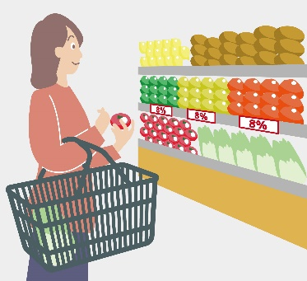
１. 暮らしの中の税 ②
私たちの身の回りには、様々な税があります
所得税
消費税
酒税・たばこ税
会社でもらう給与明細書。所得税や住民税が給料から差し引かれている。
洋服や日用品を買ったりすると、
消費税がかかる。
清酒・ビール・ウイスキーなどの
アルコール飲料や、たばこには税がかかる。
参 考
税の種類
税の分類方法
国税
所得税、法人税、相続税、贈与税、消費税、酒税、たばこ税、
自動車重量税、印紙税、登録免許税、関税など
「どこに納めるか」による分類
国税
地方税
「何に対して課税するか」による分類
道府
県税
道府県民税、事業税、自動車税、固定資産税（特例分）、地方消費税、
不動産取得税、道府県たばこ税、ゴルフ場利用税など
所得
課税
消費
課税
資産
課税
地方税
市町
村税
市町村民税、固定資産税、事業所税、軽自動車税、
市町村たばこ税、入湯税など
「納め方」による分類
直接税
間接税
Notes:
暮らしの中の税 ②
次に、「公共サービス」を支えるために集められている私たちの身の回りの様々な税について、ご説明いたします。
税金と言っても、あまり馴染みがないと思っている方もいらっしゃるかもしれませんが、実は私たちの身の回りには様々な税があり、皆様も色々なところで関わっています。
ご家族やご自身が、会社にお勤めしている場合やパートやアルバイトで働かれている場合には、会社から給与が支払われていると思います。
この場合、会社は毎月の給与やボーナスから所得税を差し引いて皆様の代わりに納付しています。
また、身近なところでは、買物などをした際に支払う消費税があります。
この消費税は商品の販売やサービスの提供などの取引に対して、広く公平に課税される税で、消費者が負担し、事業者が納付することとなっております。
つまり、皆様が買物などをした際に払った消費税は、お店が消費税の申告をして、納付をしているということです。
このほか、清酒・ビール・ウイスキーなどのアルコール飲料には酒税が、たばこにはたばこ税がかかっています。
参考に税の種類を記載してありますので、ご覧ください。
国税であれば、所得税、法人税、相続税、贈与税、消費税などがあります。
また、地方税であれば、道府県民税、事業税、自動車税、固定資産税、地方消費税、市町村民税、事業所税などがあります。
この他にも様々な税があり、皆様も色々なところで税に関わっています。
繰り返しになりますが、私たちの身の回りの税には様々な種類があります。
その税の分類について、ご説明します。
税を納め方によって分類すると、直接税と間接税に分類できます。
直接税とは、所得税や法人税などのように、税を納める義務のある人と、その税を負担する人が同じである税金をいいます。
間接税とは、消費税などのように、税を納める義務のある人と、その税を負担する人が異なる税金をいいます。
つまり、間接税は、税を納める義務のある人の納めた税が、物やサービスの価格に上乗せされて消費者の負担に移っていきます。
これを「租税の転嫁」といいます。
また、税をどこに納めるかによって分類すると、国税と地方税に分類できます。
国税とは、国に納める税金をいい、地方税とは、地方公共団体に納める税金をいい、更に道府県税と市町村税に区分されます。
次に、税を何に課税するかによって分類すると、所得課税、消費課税、資産課税に区分されます。
所得課税とは、個人に対する所得税や会社に対する法人税などのように、所得と言われる利益に税を負担する能力を見出して、所得の大きさに応じて税負担を求めるものです。
消費課税とは、消費税や酒税、たばこ税等のように、物品の消費やサービスの提供などを対象として課税される税をいいます。
資産課税とは、相続税や贈与税、登録免許税、印紙税等のように、資産の取得や保有などに着目して課税される税をいいます。

Slide 5


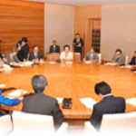
２. 納税の義務
納税の義務は憲法で定められています
日本国憲法
30
国民は、法律の定めるところにより、納税の義務を負ふ。
第 条
税に関する法律（税負担の方法）と税の使い道（予算）は、
国民の代表者である議員が決めています
選挙
納税
国民
公共施設
公共サービス
議決
国会
予算案/税に関する法律案
内閣
Notes:
納税の義務
先ほど、様々な公共サービスの費用を共通の会費として私たちが負担していると説明しましたが、その会費を、私たちがどのように負担するかは、法律によって定めることとされています。
これが、租税法律主義です。
日本国憲法第30条において「国民は、法律の定めるところにより、納税の義務を負う」、第84条において「あらたに租税を課し、又は現行の租税を変更するには、法律又は法律の定める条件によることを必要とする」と定められています。
私たちが、法律によって割り振られた負担をきちんと引き受けること、納税の義務を果たすことによって、様々な公共サービスは維持され、社会が成り立っています。
税に関する法律は、国会や地方議会で国民の代表である議員によって決定されております。
また、国の支出のあり方、いわゆる税の使い道についても、同様に、国民の代表である議員によって決定されております。
ご承知のとおり、国民の代表である議員は、18歳以上の有権者が選挙で選んでおりますので、皆様も税に関する法律や税の使い道についての決定に関与しているわけです。

Slide 6
３. 納税の必要性について
なぜ
「税金」が必要なのか。
なぜ
「納税の義務」が憲法で定められているのか。
税は公共サービスの対価
つまり、
税の本質とは…
自らの代表が、国の支出の在り方を決めることと、
自らが国を支える税金を負担しなければならないことは表裏一体
税の使い道に関心を持つことも納税者として重要
民主主義の基本
政治への参加と国を支える税金を国民が負担することが、
対になっているのが、民主主義の基本である。
Notes:
納税の必要性について
ここまで、税と国民生活との関係を説明いたしました。
そこで、なぜ「税金」は必要なのか、なぜ「納税の義務」が憲法で定められているのか、ということを皆様に考えていただきたいと思います。
そうすると、税の本質というものがご理解いただけるのではないかと思います。
こちらに記載されているとおり、「税の本質」とは、
・ 税は公共サービスの対価であること
・ 自らの代表が、国の支出のあり方を決めることと、自らが国を支える税金を負担しなければならないことは表裏一体であること
・ 最後に、税の使い道に対して関心を持つことも納税者として重要なこと
ということです。
そして、税の本質である「政治への参加と国を支える税金を国民が負担することが、対になっていること」が、「民主主義の基本」であることを皆様にご理解いただければと思います。

Slide 7
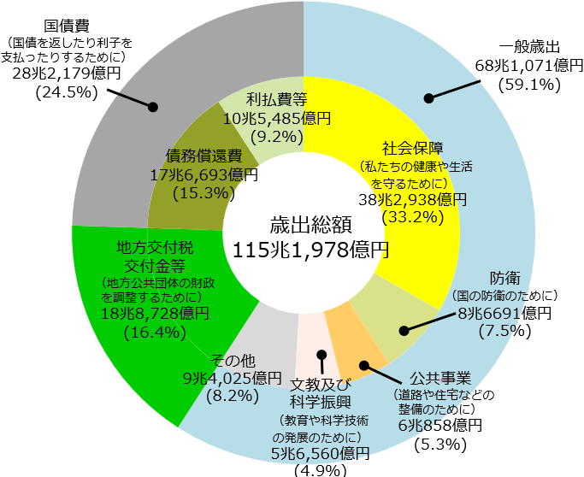
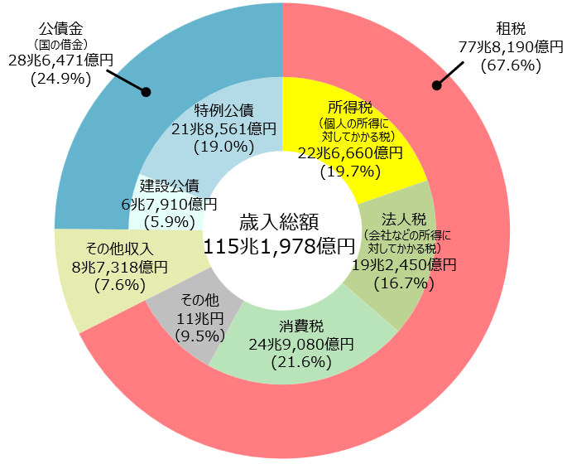
４. 国の財政
計・修正
一般会計における歳出歳入の状況
国はすべての国民のために税金を使っています
国の収入の約67.6%が税金です
国の一般会計歳出額 内訳（令和７年度予算）
国の一般会計歳入額 内訳（令和７年度予算）
※「一般歳出」とは、歳出総額から国債費及び地方交付税交付金等を除いた経費のこと。
※「基礎的財政収支対象経費」（＝歳出総額のうち国債費の一部を除いた経費のこと。当年度の政策的経費を表す指標）は、87兆3,323億円（75.8%）
Notes:
国の財政
次に、日本の「財政」について、ご説明します。
国や地方公共団体が国民から公平に税金を集めて、様々な公共サービスを提供する活動を「財政」といいます。
そして、国の１年間の支出を「歳出」、収入を「歳入」といいます。
令和７年度当初予算の歳出は115兆1,978億円であり、社会保障、国債費、地方交付税交付金等で大部分を占めており、社会保障と国債費は年々増加している状況です。
最も大きい割合を占める支出は、「社会保障」の約38兆円で、医療、年金、介護、生活保護、こども・子育てなどに使われています。
例えば、医療については、けがや病気で病院に行ったときに、現役世代が３割、高齢者が１～２割の自己負担で、治療を受けられるよう国が一部負担しています。
年金については、20歳以上の全ての人が加入し、原則65歳以上の高齢者の方が仕事を引退した後に受け取ることができる「国民年金」の支給額（月額１人当たり約６万９千円）の半分を国が賄っています。（出所：厚労省「令和７年度の年金額改定について」）
皆様に身近な「消費税」は、この社会保障関係費に充てられることが決まっています。
（参考）
※ 「国債費」とは、国の借金である国債の元利払いに充てられる費用です。
※ 「地方交付税交付金」とは、地方公共団体の財政力の違いに応じ、公共サービスに格差が生じないよう調整するために支出するものです。
国の歳入のうち約67.6％は所得税、消費税、法人税などの「租税及び印紙収入」で賄われています。
一方で、約24.9％は「公債金」という国の借金で賄われており、元本の返済や利子の支払いなどの負担を、将来の世代に残すことになります。
国税職員は、納税者の皆様に納税義務を履行していただき、税金を正しく納付していただくという税務行政を執行する立場にありますが、税収だけでは皆様の「公共サービス」を支えることができない状況になっています。

Slide 8
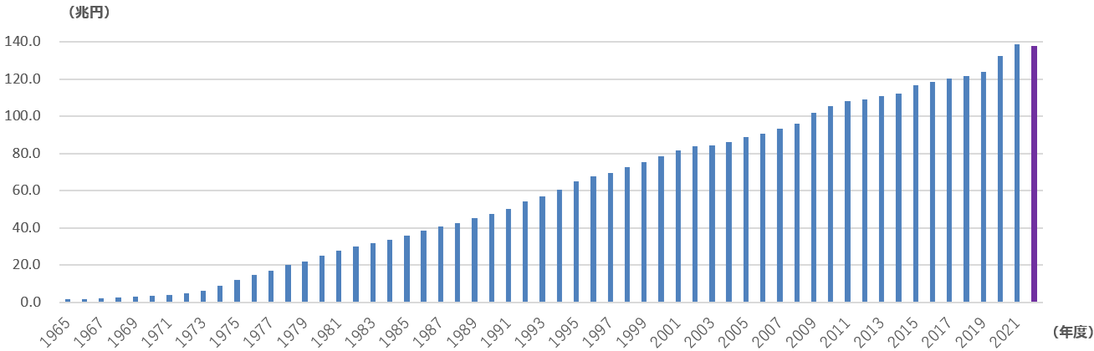
５. これからの社会と税 ①
高齢化による社会保障費の増加
借金が増大した理由には、様々な事情がありますが、
主要先進国の中でも急速に高齢化が進んでおり、年金、医療、
介護等の給付水準が一貫して増加していることが主な要因です。
借金の
増大
医療・年金・介護等の費用の推移
2022年度
138兆円
1965年
（昭和40年）
2025年
（令和７年）
2050年
（令和32年）
65歳以上1人に対し、
20～64歳は
65歳以上1人に対し、
20～64歳は
65歳以上1人に対し、
20～64歳は
9.1人
1.8人
1.3人
資料出所：国立社会保障・人口問題研究所人口統計資料集（2025年版）
Notes:
これからの社会と税 ① ～高齢化による社会保障費の増加～
先ほど、歳出の中で社会保障と国債費が年々増加していると説明しましたが、日本は、主要先進国の中でも急速に高齢化が進んでおり、年金、医療、介護等の給付水準が一貫して増加しています。
他にも要因はありますが、これが国の借金が増大した主な要因の一つです。
社会保障給付の推移を見ますと、1971年以降急激に増加していることが分かります。
これからの日本社会を考えてみますと、少子高齢化が進むことで、高齢者を支える働く世代の一人当たりの負担が増加していきます。
1965年（昭和40年）には、65歳以上１人に対し、20～64歳は9.1人、
2025年（令和７年）には、65歳以上１人に対し、20～64歳は1.8人で負担していますが、
2050年（令和32年）には、65歳以上１人に対し、20～64歳は1.3人で負担することとなり、働く世代の負担はますます大きくなることが予想されます。
このように、今後、豊かで安心して暮らせる未来のために、給付と負担の関係について私たち一人ひとりが考えることが大切となっています。

Slide 9
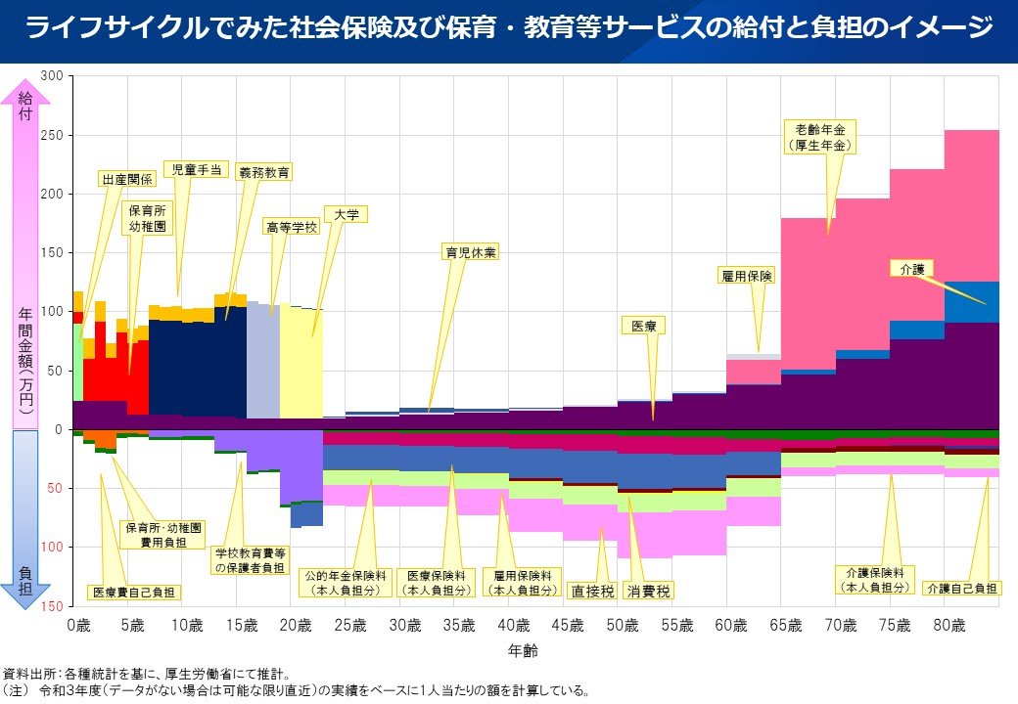
５. これからの社会と税 ② （年齢別でみる、公共サービスから「受け取る分」と「支払う分」のイメージ）
社会保障給付は高齢世代中心、負担は現役世代中心
ライフサイクルでみた給付と負担のイメージ
Notes:
これからの社会と税 ②
この資料は、厚生労働省が作成した資料を加工したもので、ライフサイクルの中で、個人単位での公共サービスから「受け取る分」の給付と「支払う分」の負担のイメージを分かりやすく図示したものです。
公共サービスによる受益の中でも、社会保障による受益は高齢者、教育による受益は若者が中心となっています。
一方で、それを支える負担は、働く世代が中心となっています。
社会保障や財政は、国民全体で、お互いや国を支え合っていく制度ですので、支える時期も支えられる時期も両方存在しています。
先ほども説明したとおり、今後も高齢化によって社会保障費の増加が見込まれ、支え手となる働く世代も減っていく中、国の財政や社会保障制度を持続可能とするためには、給付・負担両面で人口構成の変化に対応した制度へと改革していくことを考えなければなりません。

Slide 10
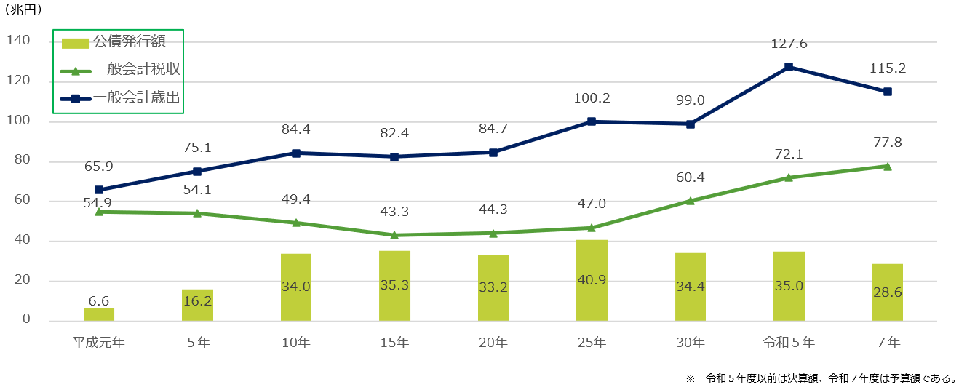
５. これからの社会と税 ③
国の借金（国債）は年々増え続けています
歳出と
歳入
歳出と歳入（税収）には大きなギャップ（多くは財政赤字）があります。
一般会計における歳出・歳入（税収）の状況
Notes:
これからの社会と税 ③
繰り返しになりますが、高齢化による社会保障費の増加や景気の低迷による税収の減少を背景に、歳出と歳入には大きなギャップがあります。
当然、歳入よりも歳出の方が多ければ、その差の多くを国の借金で賄うことになります。
歳出と歳入のギャップはいつからこのような状態となっているのでしょうか。
図をご覧ください。
一般会計の歳出と税収を見ていただきますと、年々開きが生じています。
平成以降、この歳出と税収の差が特に拡大し、借金が増加している状況になっています。

Slide 11
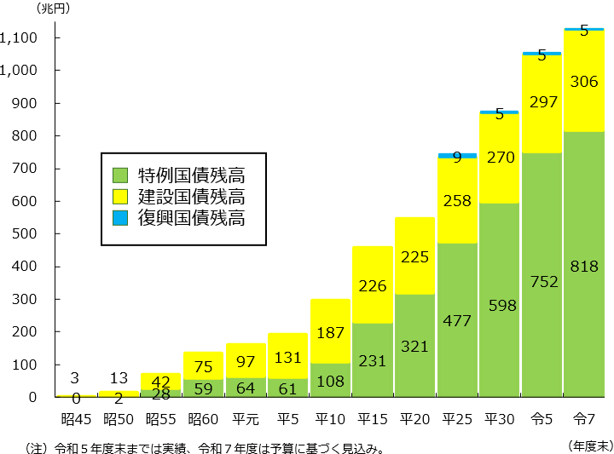
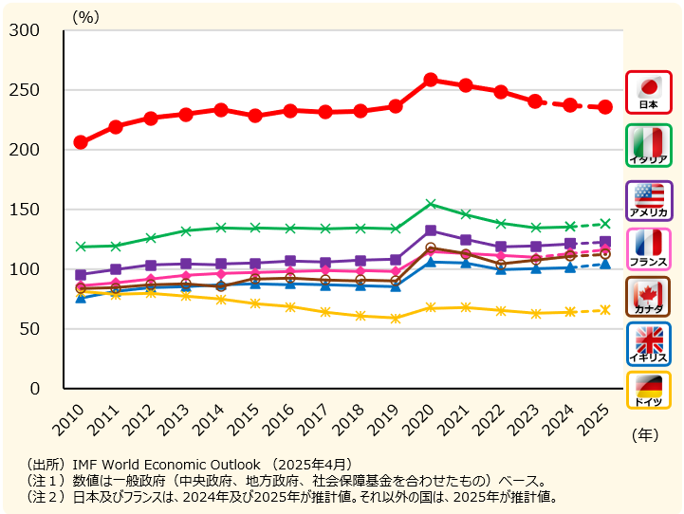
５. これからの社会と税 ④
国の借金（国債）は年々増え続けています
令和７年度末の普通国債残高は約1,129兆円と見込まれていますが、
これは税収約15年分に相当し、
将来世代に大きな負担を残すことになります。
歳出と
歳入
借金の水準（借金総額÷GDP）
普通国債残高の推移
借金の水準（借金総額÷GDP）
日本
日本
Notes:
これからの社会と税 ④
歳出と歳入の大きなギャップが続いた結果として、国の借金である普通国債残高は年々増え続けています。
左のグラフをご覧ください。
毎年借金を続けた結果、国の借金は急速に積み上がっています。
令和7年度末の国債残高は約1,129兆円に達する見込みとなっております。
結果として、公債発行による借金は、将来の世代への負担の先送りとなっており、この国債残高約1,129兆円は、税収約15年分に相当し、将来世代に大きな負担を残すことになります。
右のグラフをご覧ください。
借金の国際比較を見てみましょう。
日本の借金総額は、１年間の経済活動の規模を表すＧＤＰの2.3倍以上に達しており、主要先進国の中で最悪の水準となっています。
（参考）
※ ｢ＧＤＰ｣とは、国の１年間の経済活動の規模を表します。
借金をどれくらい負担できるかは、その国の経済活動の規模で変わってくるので、借金の水準はＧＤＰ比で国際比較されます。
国の借金が増大することの影響を何点か上げますと、借金の返済額が増加すれば、社会保障や公共事業、教育などへの必要な支出を減らさざるを得なくなります。
また、負担が先送りされることで、将来の国民が受け取れる公共サービスなどが減少したり、負担が増加するおそれがあります。
更には、政府への信用が低下すると、お金を借りるためにより多くの利子を支払うこととなり、ますます借金が膨らんでしまいます。
このように、財政赤字が拡大し、借金が積み上がると、様々な問題が生じます。
国民一人ひとりが予算の使い道を真剣に考え、どのようにして財政を運営していけばよいのか考える必要があります。

Slide 12
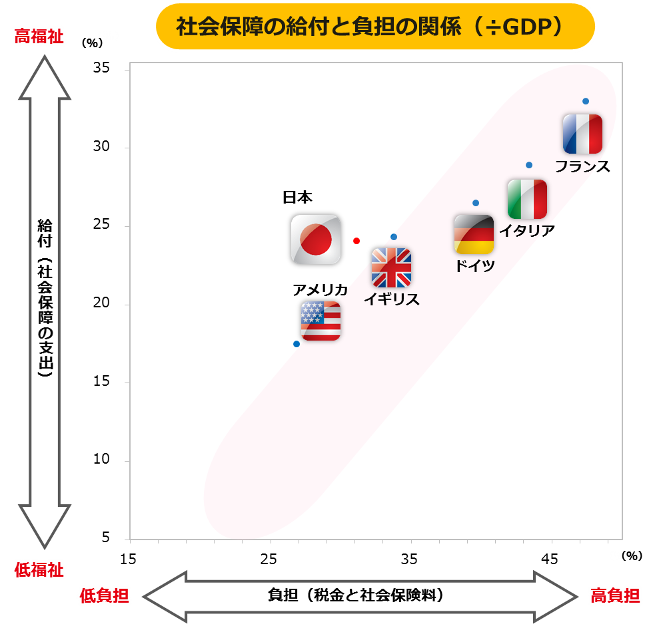
６. 「受益」と「税負担」の在り方
計・更新
更新なし
受益と負担のバランス
「受益」（公共サービス）と「税負担」の在り方を考え、
国民（消費者）が選択する
受益と負担のバランス
日本の社会保障を主要先進国と比較すると、国民の受益（社会保障支出）に比べて国民の負担（税金と社会保険料）の水準は低く、現役世代に対するサービスに必要なコストの負担を将来世代に先送りしている状況が続いています。
高齢化に伴う社会保障支出の増加と国民の負担の関係については、引き続き、国民全体で話し合っていく必要があります。
Notes:
「受益」と「税負担」の在り方
これまでの説明で皆様に、現在日本のおかれている状況をご理解いただけたと思います。
主要先進国と比較すると、日本の国民の負担は低いのが現状です。
今後更に高齢化が進むと、社会保障支出の増加が見込まれます。
持続可能な社会保障制度とするためには、どのような受益と負担のバランスをとっていくべきか、国民一人ひとりがしっかりと考えていく必要があります。

Slide 13

７. 国税庁の取組について
国税庁の取組
使命
納税者の自発的な納税義務の履行を
適正かつ円滑に実現する。
任務
1
内国税の適正かつ公平な賦課
及び徴収の実現
2
酒類業の健全な発達
3
税理士業務の
適正な運営の確保
Notes:
国税庁の取組について
本日は、今年の「税を考える週間」のテーマである「これからの社会に向かって」について、日本の財政を中心に話をさせていただきました。
歳入の大きな部分である税金については、確実に納税義務が履行されなければ、本日説明した財政を維持していくことはできません。
我が国の税金は、納税者の皆様が、自ら税務署へ所得などの申告を行うことにより税額を確定させ、この確定した税額を自ら納付する申告納税制度を採用しています。
この申告納税制度が適正に機能するためには、第一に納税者の皆様が高い納税意識を持ち、憲法・法律に定められた納税義務を自発的かつ適正に履行することが必要です。
そのため、国税庁では、｢納税者の自発的な納税義務の履行を適正かつ円滑に実現する。｣ことを使命として掲げています。
国税庁がその「使命」を果たすため、遂行すべき「任務」は、「内国税の適正かつ公平な賦課及び徴収の実現」、「酒類業の健全な発達」及び「税理士業務の適正な運営の確保」を図ることとされています。
国税庁がその「使命」や「任務」を果たすため、どのような組織を目指して組織運営を行っていくべきかを示す「組織として目指す姿」や、個々の職員が日々の職務を行うに当たって重視すべき規範・価値観を示す「行動規範」を取りまとめ、「国税庁の組織理念」として職員に示すとともに、公表しています。
このような考えの下、私たち税務職員は仕事を行っていることもご理解いただければと思います。

Slide 14
ご清聴ありがとうございました
国税庁 広報広聴室
Notes:
国税庁ホームページには、「税を考える週間」の特設ページを開設しておりますので、更に詳しく国税庁の取組や税についてお知りになりたい方は、そちらをご覧ください。
また、財政については、財務省ホームページをご覧ください。
そして、「税を考える週間」において、ご家族やご友人と税について語り、考えていただければと思います。
ご清聴ありがとうございました。

